Slide 1

Pocket Monster 期末報告 ADO.NET Form實作
組員：
CBF106002 郭丞哲
CBF106005 陳家銘
CBF106008 李冠穎

Slide 2

報告目錄 Content
1 | 遊戲主頁
2 | 遊戲內容
3 | 預存程序
4 | LINQ
5 | 程式碼實務
6 | 資料來源

Slide 3
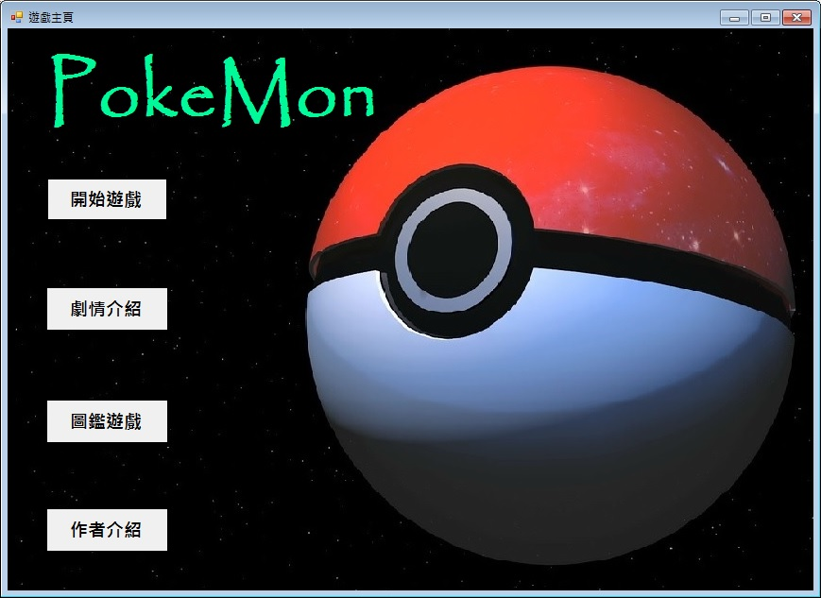
➩遊戲主頁
主頁共有四個部分
開始遊戲
劇情介紹
圖鑑遊戲
作者介紹

Slide 4
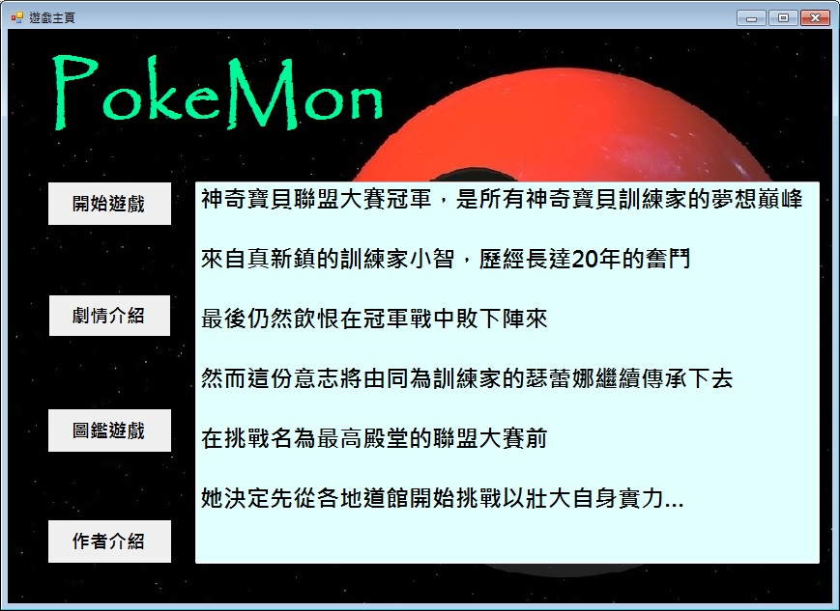
➩遊戲主頁
劇情介紹
故事背景設定於神奇寶貝世界，
您擔任的是一名神奇寶貝訓練師，
名字是瑟蕾娜。
在遊戲中，
您需打敗道館館主所派出的所有神奇寶貝，
以挑戰最高殿堂為目標，
勇敢地接下挑戰吧！

Slide 5
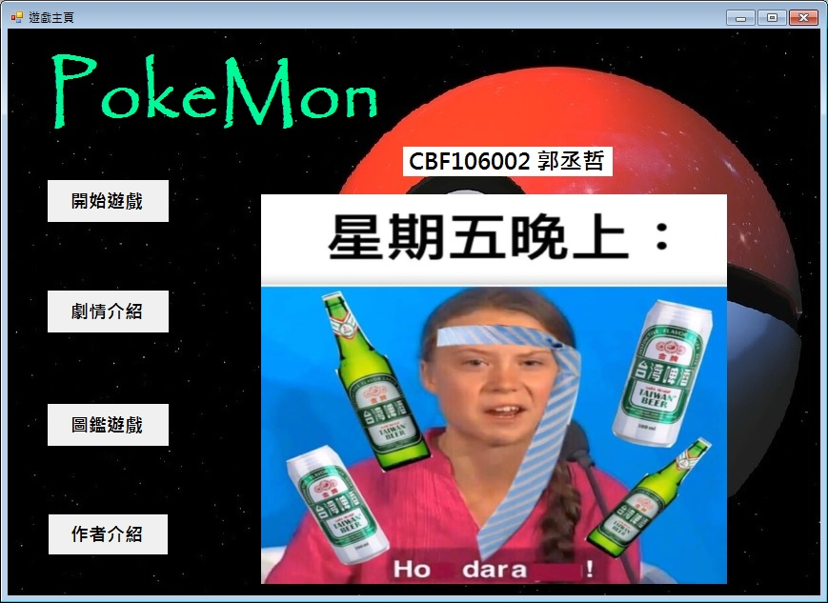

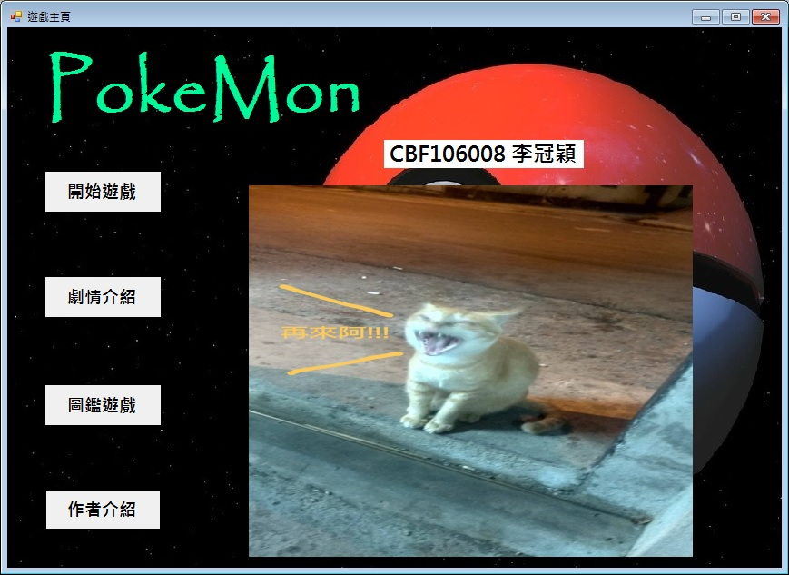
➩遊戲主頁
作者介紹
CBF106002
郭丞哲
CBF106005
陳家銘
CBF106008
李冠穎

Slide 6
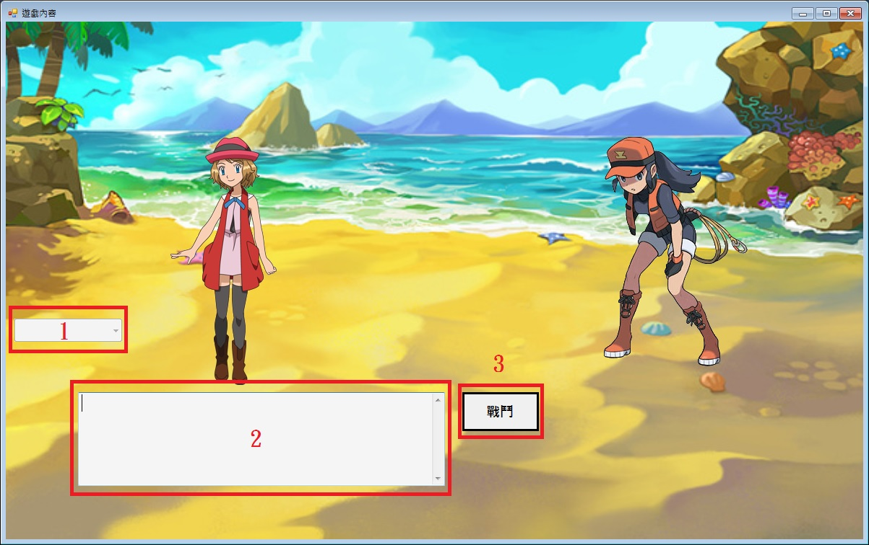
戰鬥等待畫面
➩遊戲內容
點選主頁的開始遊戲後，即進入戰鬥等待畫面。
玩家擔任的是瑟蕾娜(左方角色)。
敵人擔任的是哈達拉(右方角色)。
物件介紹：
Combobox(選擇神奇寶貝)
Textbox(顯示戰鬥資訊，如傷害、技能名稱...)
Button(進入戰鬥畫面)

Slide 7
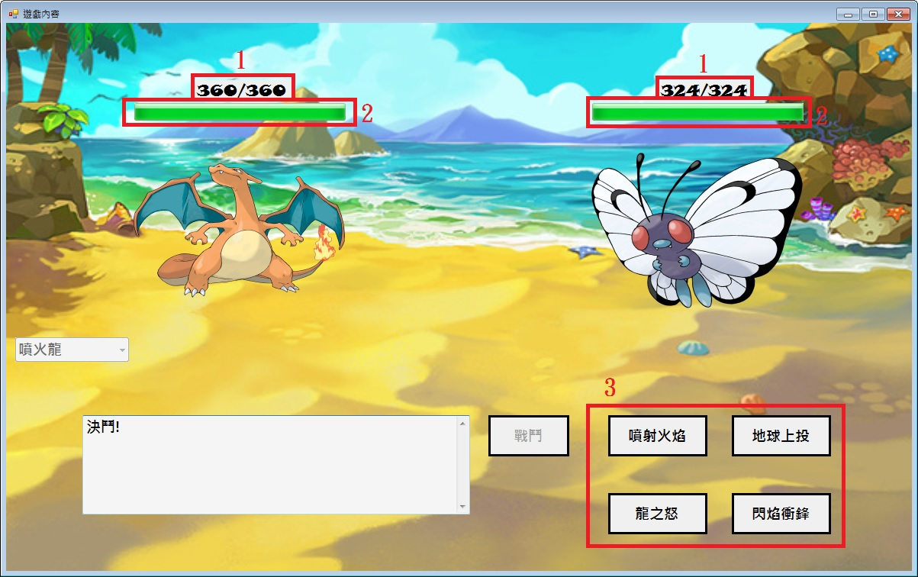
➩遊戲內容
戰鬥畫面
選擇欲參賽的神奇寶貝，將會顯示其專屬技能，
我方和敵方的神奇寶貝也會讀入其血量和血條。
當任一方血量歸零時，就會換神奇寶貝上場。
物件介紹：
Label(血量)
Progressbar(血條)
Button(技能顯示)

Slide 8
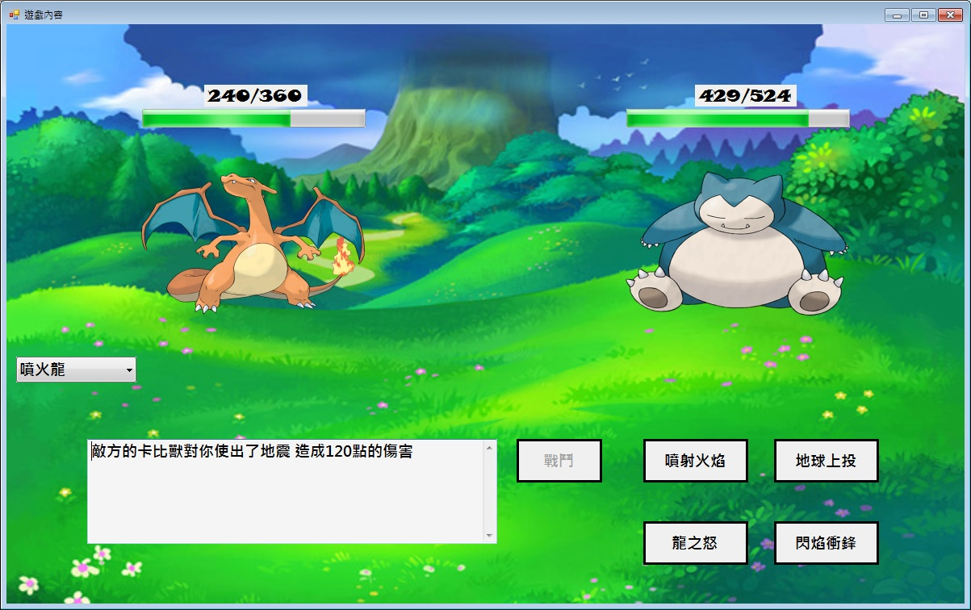
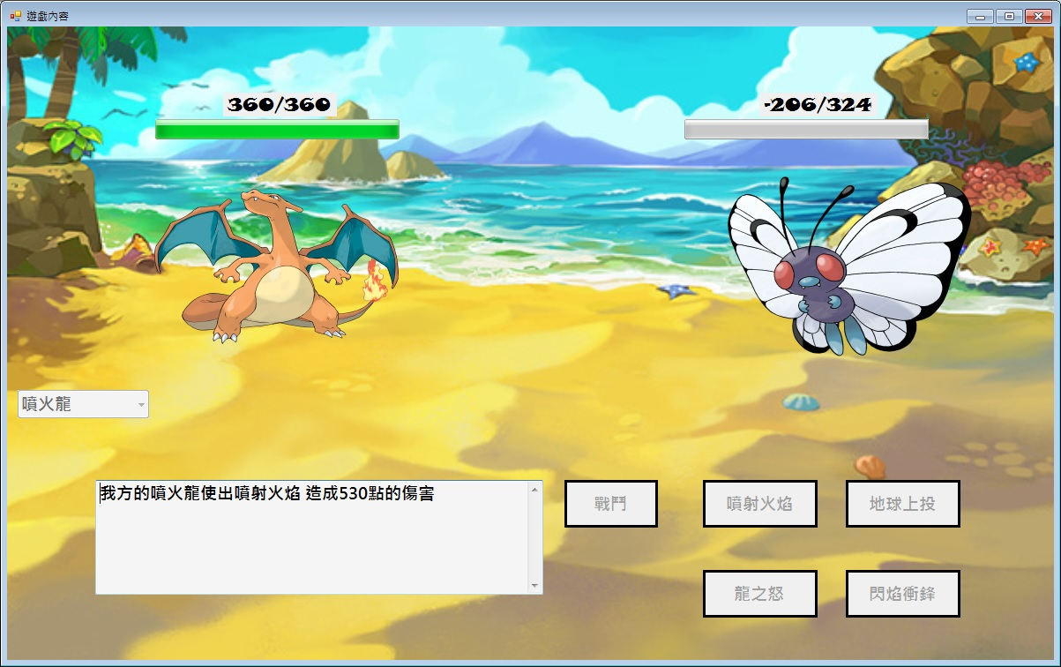
➩遊戲內容
轉場畫面
擊敗敵方神奇寶貝後，將會更換場景及敵方神奇
寶貝，然而在敵方的攻擊回合時，我方無法使用
技能及更換神奇寶貝。
物件介紹：
Picturebox(背景更換、神奇寶貝更換)

Slide 9
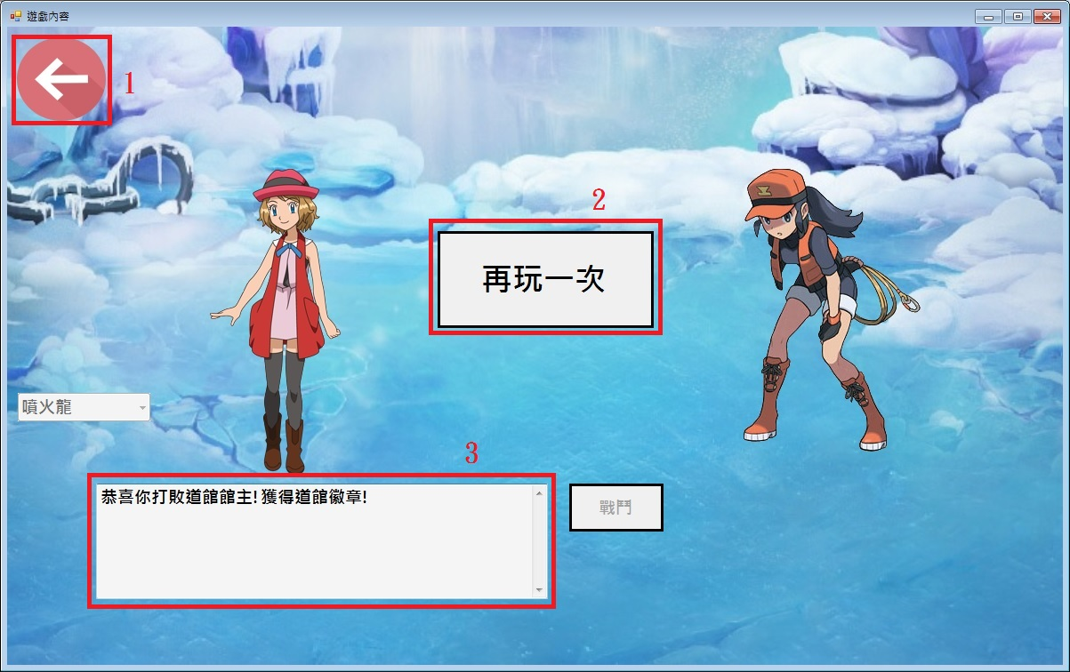
➩遊戲內容
結束畫面(戰勝)
當戰勝敵方後，將會變成我方和敵方的角色，此
時介面上將會出現(上一頁按鈕、再玩一次按鈕、
戰勝訊息)，而戰鬥按鈕和神奇寶貝選擇器將會
關閉。
物件介紹：
Button(上一頁)
Button(再玩一次)
Textbox(戰勝訊息)

Slide 10
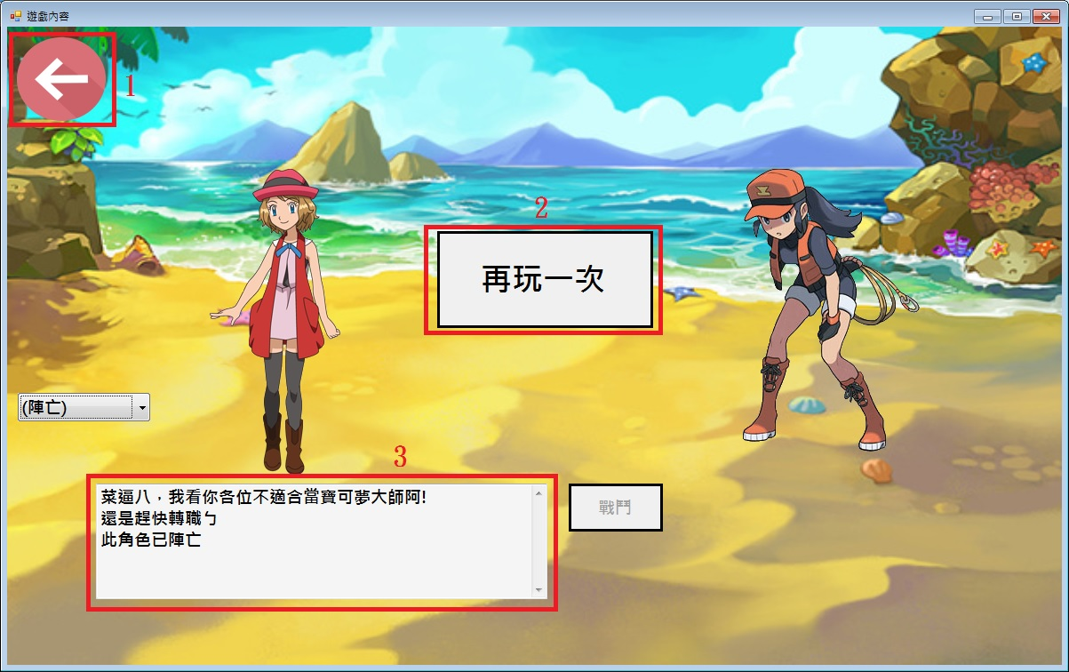
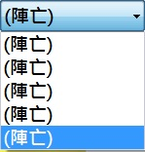
➩遊戲內容
結束畫面(戰敗)
當戰敗後，將會變成我方和敵方的角色，此時
介面上將會出現(上一頁按鈕、再玩一次按鈕、
戰勝訊息)，戰鬥按鈕將會關閉，而神奇寶貝選
擇器會顯示所有神奇寶貝已陣亡。
物件介紹：
Button(上一頁)
Button(再玩一次)
Textbox(戰敗訊息)
Combobox(神奇寶貝陣亡)
4

Slide 11
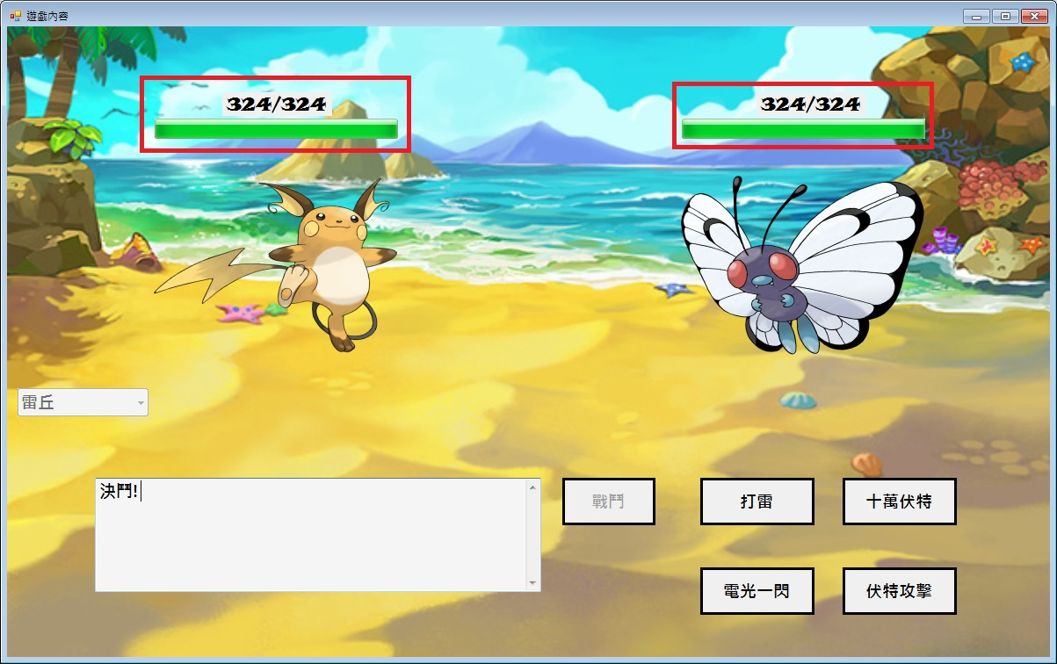
➩預存程序
血量數據
在預存程序的應用上，我們利用SQL語法，從特
定的資料表中抓取血量欄位的資料，再將此資料
讀入Form中進行運算，並搭配 Progressbar 一
併顯示。
物件介紹：
Literal(血量數值)
Progressbar(血量條)

Slide 12
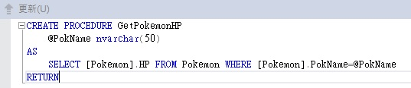
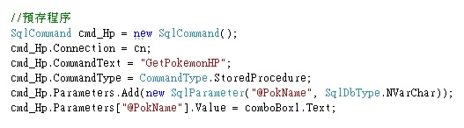
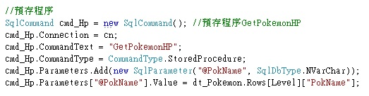
➩預存程序
預存程序程式碼
預存程序名稱：GetPokemonHP
從[Pokemon]資料表中抓取HP資料。
此段程式碼運作於：敵方攻擊我方時
Combobox1.Text就是我方血量的數值。
此段程式碼運作於：我方攻擊敵方時
dt_Pokemon.Rows[Level][“PokName”]就是敵方血量的數值。

Slide 13
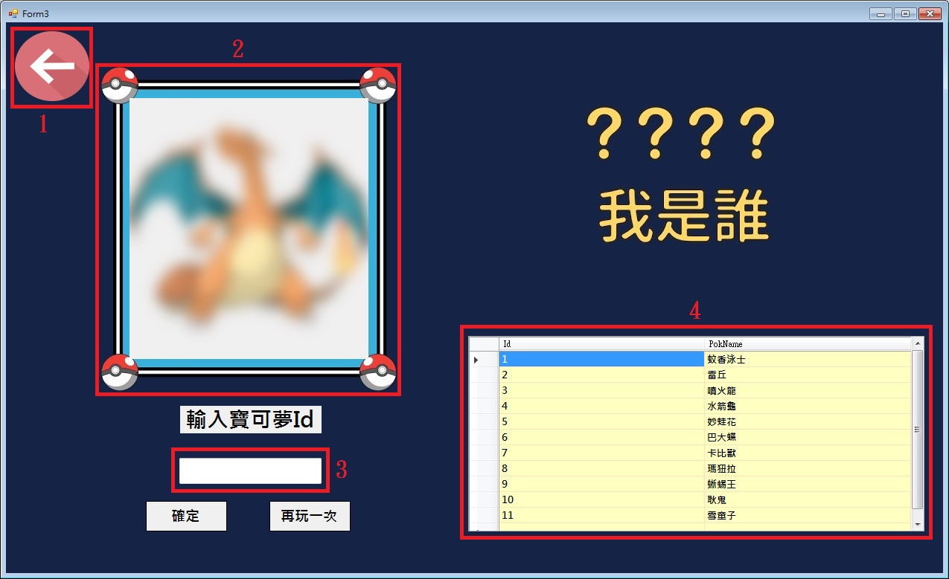
➩LINQ
圖鑑遊戲
在LINQ的應用中，我們將它製作成一個小遊戲，
在左方可以看到的是一張模糊的神奇寶貝照片，
玩家須按照右下方提供的資料庫輸入相對應的
ID。
物件介紹：
Button(上一頁)
Picturebox(猜謎圖片顯示)
Textbox(答案輸入)
dataGridView(參考用資料)

Slide 14
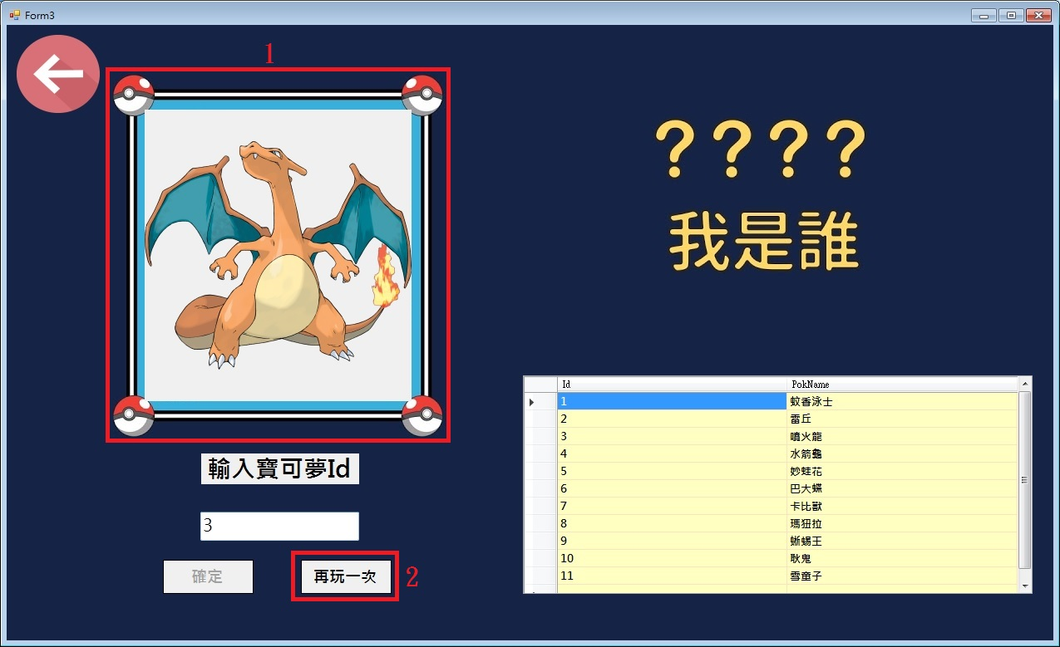
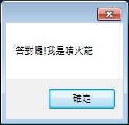
➩LINQ
圖鑑遊戲
在玩家送出答案後，無論對錯都會顯示訊息告訴
玩家正確答案，而圖片也會切回原版未霧化的圖
片，此時玩家可選擇回到主頁或者是再玩一次。
物件介紹：
Picturebox(正確圖片顯示)
Button(再玩一次)
Messagebox(正確or錯誤訊息顯示)
3

Slide 15
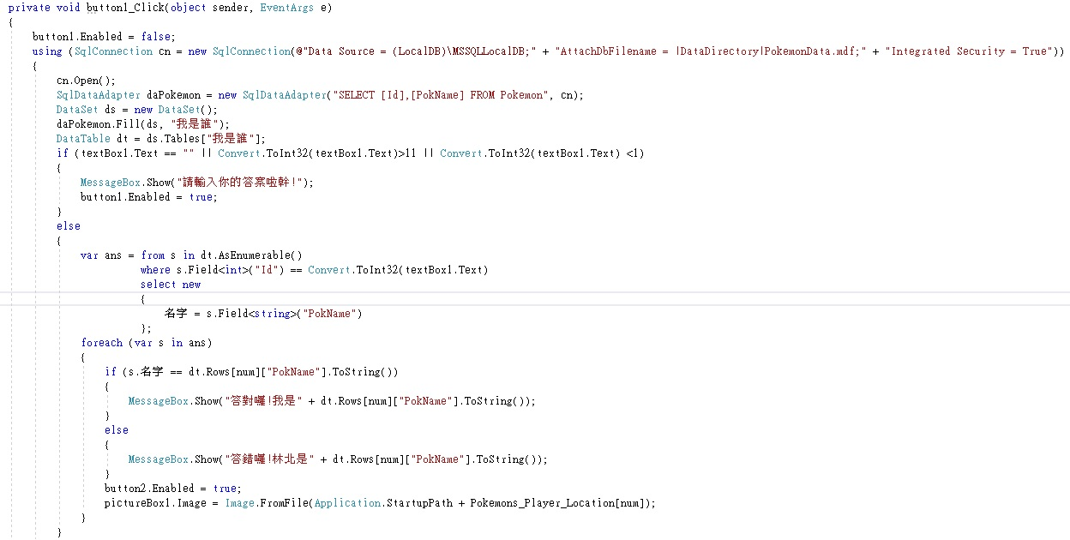
➩LINQ
LINQ程式碼

Slide 16
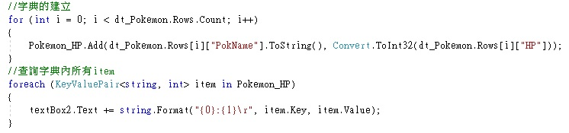
➩程式碼實務
Dictionary功能
當初遇到的第一個難題，就是該如何處理血量的
資料，在遊戲中，受到攻擊就會有數值異動的情
況發生，但是又不能將資料寫回資料庫，不然就
會有錯誤血量的情況，例如：更換神奇寶貝、重
新一局….，所以我們利用「字典」功能來解決這
個問題。

Slide 17
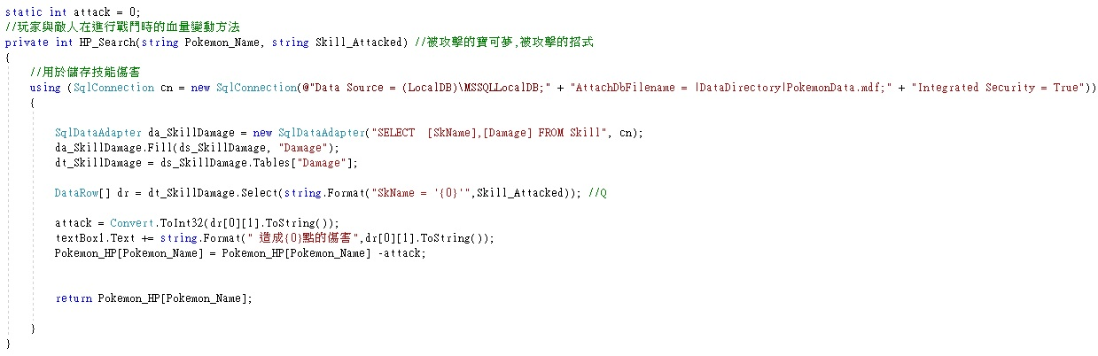
➩程式碼實務
血量計算
因為有了字典，就可以讓血量依傷害值正常減少，
而Attack就是利用DataRow來抓取傷害資料，再
扣除建立在字典中的血量數值。

Slide 18
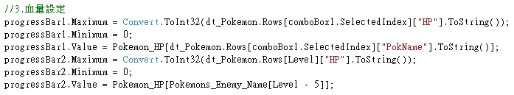
➩程式碼實務
血量條製作
為了呈現更直觀的血量數值，我們利用了平時在下
載、讀取時，都可看見的Progressbar進度條，設
定最大值、最小值、當下數值後，只要將Value減
去Attack(傷害)之後，即可顯示正確的血量條。

Slide 19
➩資料來源
Dictionary<TKey,TValue> 類別
C# Dictionary的用法，以及查字典的用途
顯示 LINQ to SQL 命令
設定 Windows Forms ProgressBar 控制項顯示的值
C# 控制元件：ProgressBar（顯示百分比）
蔡文龍(民106)。Visual C# 2017 程式設計經典(15章-20章)。台北市：碁峰資訊。

